Slide 1
Bildkomposition
“Regeln“ der Fotografie

Slide 2

Lichtverhältnisse

Slide 3
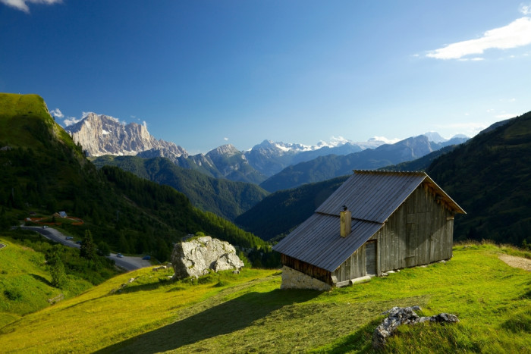
Ausgewogenheit

Slide 4
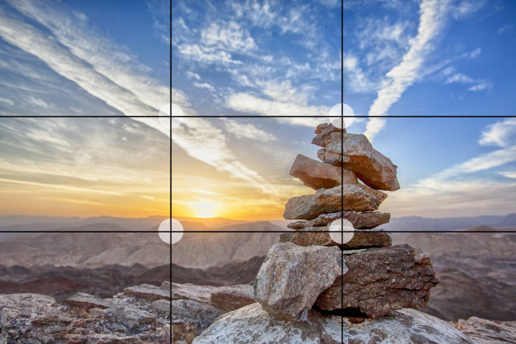
Drittelregel

Slide 5


Führungslinien

Slide 6




Negativer Raum

Slide 7

Linien

Slide 8
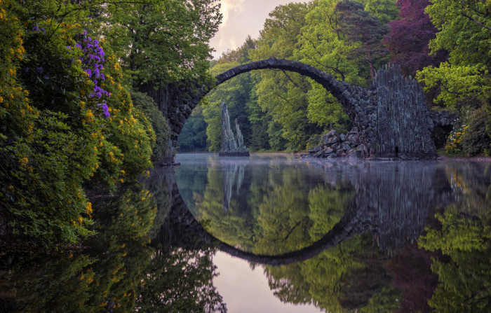

Formen

Slide 9

Vordergrund

Slide 10



Einrahmen

Slide 11

Nicht überladen

Slide 12
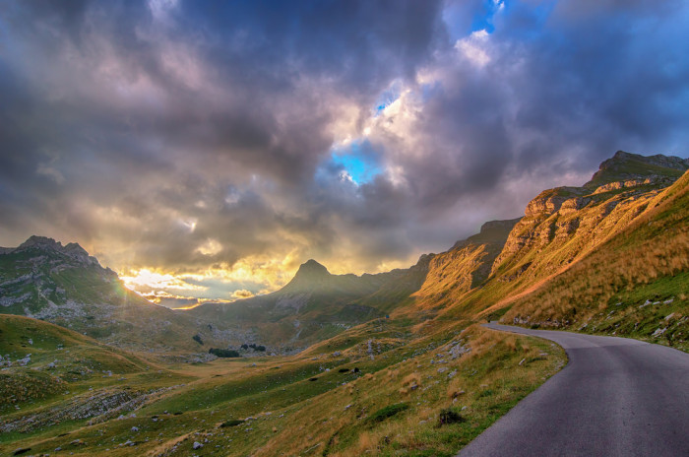
Horizontlinie

Slide 13
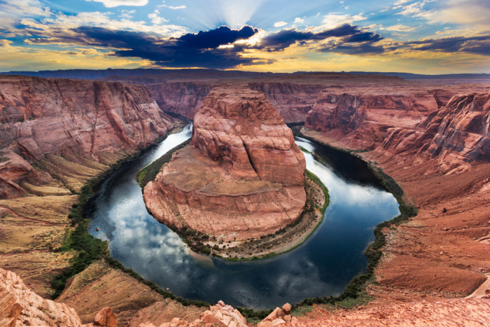

Motiv und Horizont nicht überlappen

Slide 14
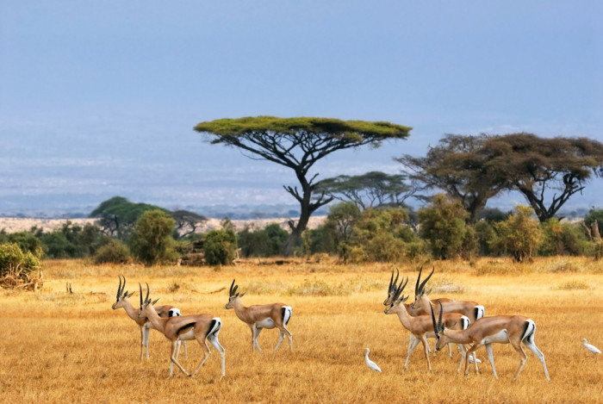
Größeneinordnung durch bekannte Elemente

Slide 15


Szenerie vorstellen

Slide 16

Einzelphänomene herausstellen

Slide 17


Zeit nehmen

Slide 18

Wiederholungen

Slide 19
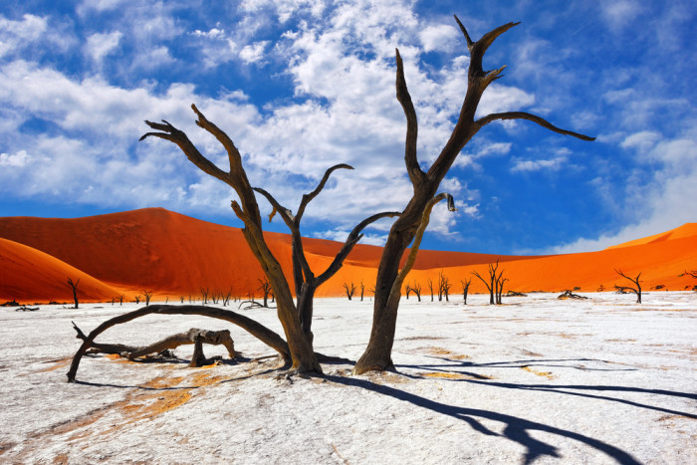
Motiv im Fokus

Slide 20
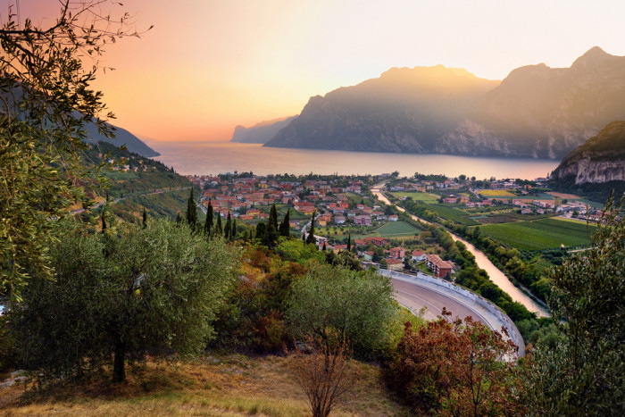
Komposition aus Land, Flora und Gewässer

Slide 21

Bildformat

Slide 22

Ungerade Anzahl gleicher Elemente

Slide 23

Farbenlehre einbeziehen

Slide 24
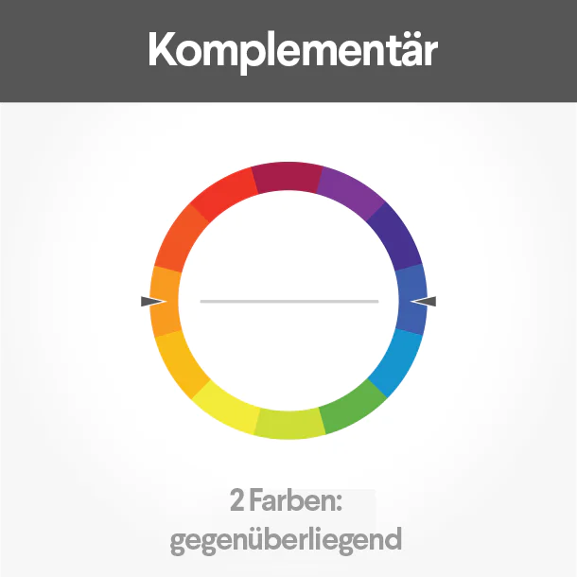
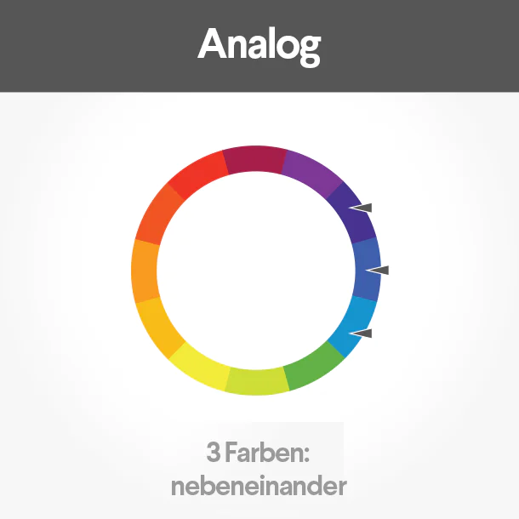
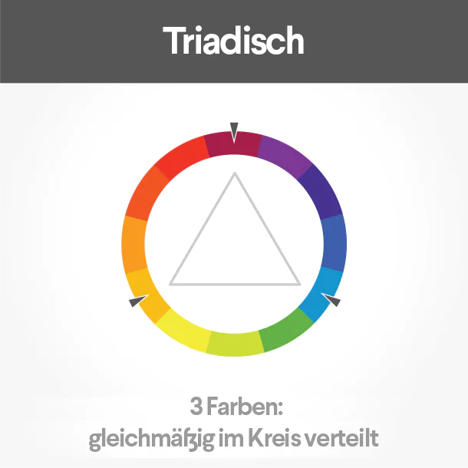
Exkurs: Farbkreis

Slide 25
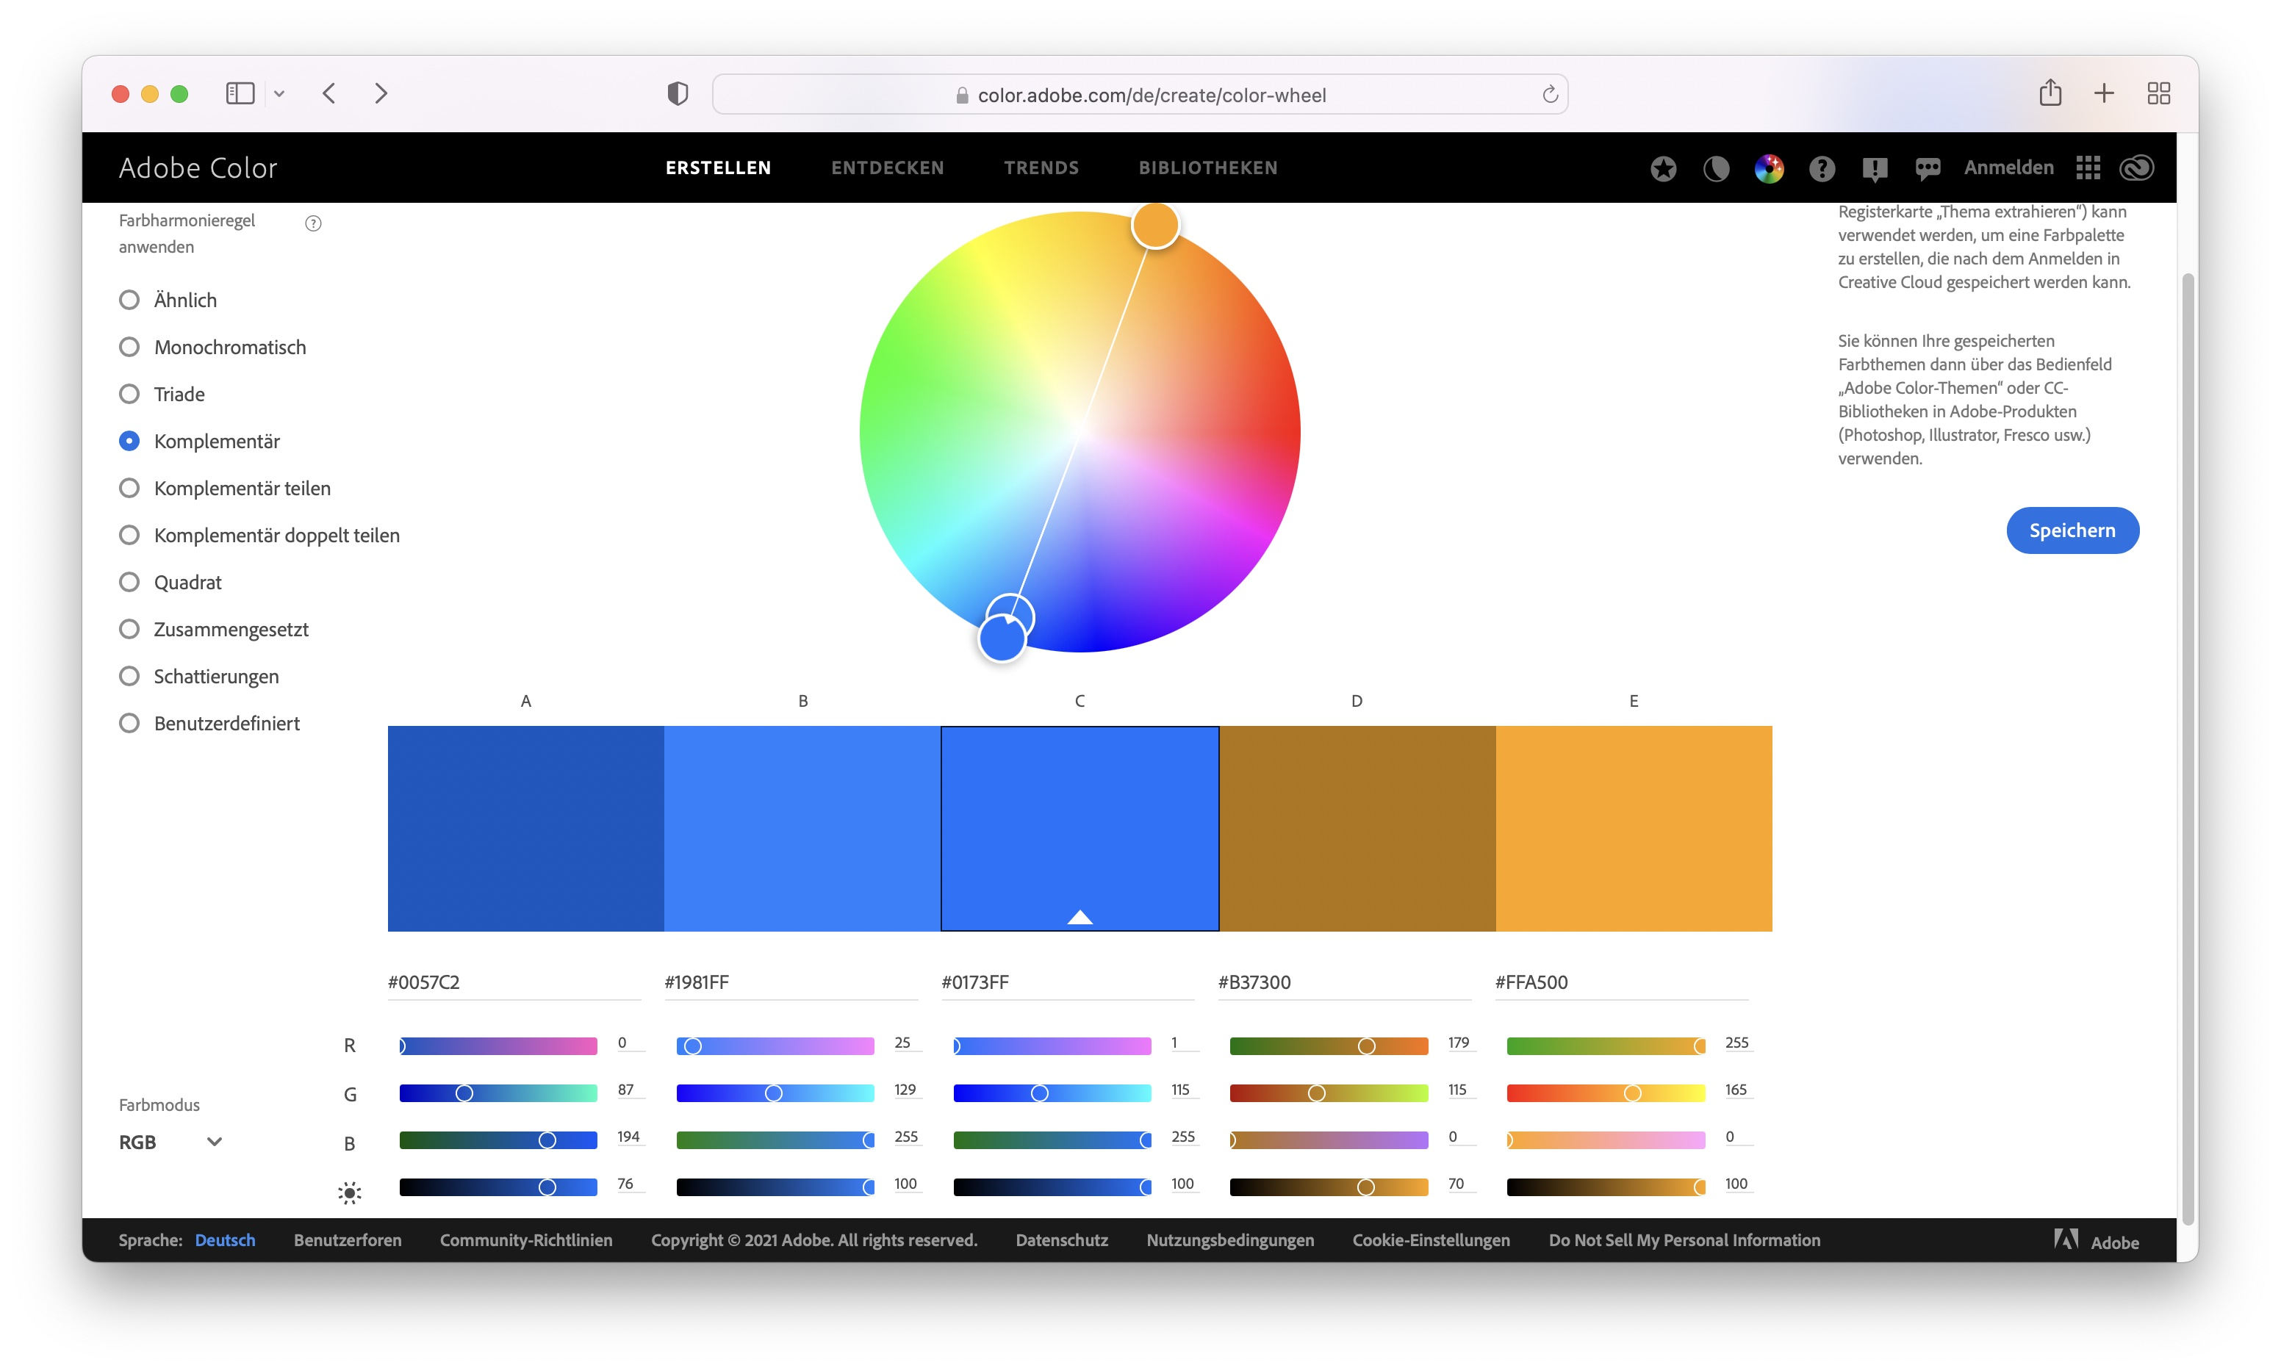
https://color.adobe.com

Slide 26

Interaktion mit Umgebung darstellen

Slide 27
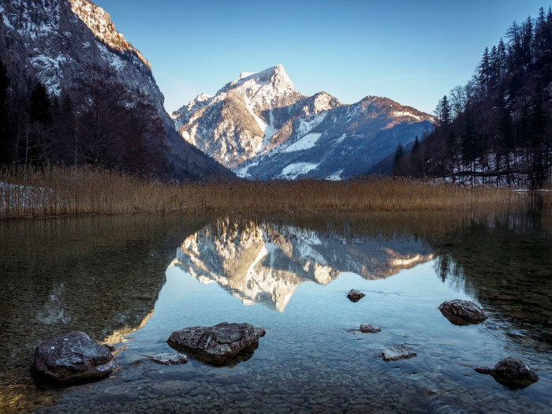
Spiegelungen nutzen

Slide 28

Gegenlicht, einzelne Lichtquellen

